Slide 1
Décrire des objets
Leçon de l’unité 7
Prof: Ivanov Ecaterina
Classe : la V-ème C

Slide 2
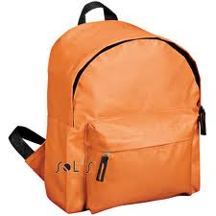
LIS LE TEXTE :
Vocabulaire :
apporter= a aduce
beaucoup =mult, multe
«J’ai un grand sac à dos. Il est ovale et gros. Il y a beaucoup de livres et de cahiers à l’intérieur. Il est orange et il a des bretelles noires. Il est en nylon et en plastique. C’est pour apporter les matériels à l’école. C’est mon sac à dos. Je l’aime. »

Slide 3
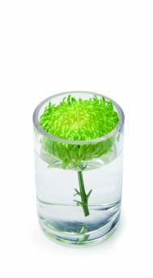
On précise :
LA DIMENSION
LE POIDS
LA FORME
LA COULEUR
LA MATIÈRE
À QOUI IL SERT à écrire, à lire, à boire

Slide 4
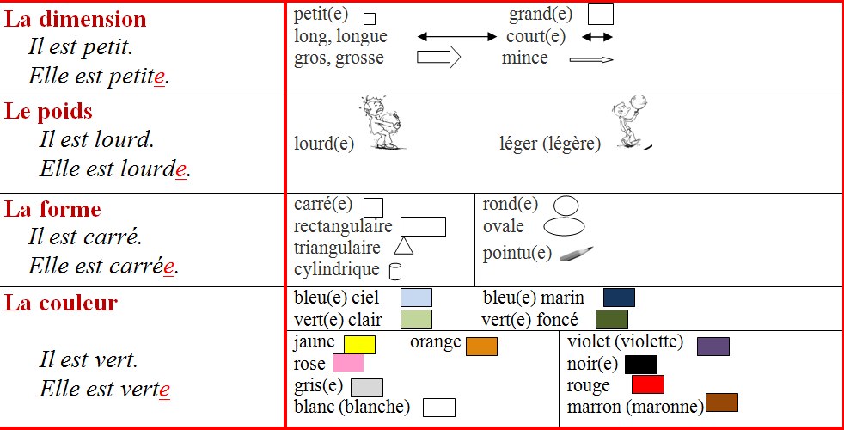
POUR DÉCRIRE DES OBJETS, TU PRÉCISES :
COMMENT EST le crayon?
C’est petit, léger, pointu et vert.
Il est …………………….

Slide 5
POUR DÉCRIRE DES OBJETS, TU PRÉCISES :
C’EST EN QUOI ? / EN QUOI EST le crayon ?
(din ce este ?)
- C’est en ………………….
- Il/Elle est en ……………

Slide 6
POUR DÉCRIRE DES OBJETS, TU PRÉCISES :
- A quoi ça sert ? (La ce serveste ?)
- Il/Elle sert à …… (serveste pentru a...)
- C’est pour…. (este pentru ...)

Slide 7
LIS LES ANNONCES CI-DESSOUS. DÉVINE LES OBJETS PERDUS PAR CAROLINE À L’ÉCOLE.
Perdu un stylo. C’est petit et léger. C’est court et pointu. Il est gris et rouge. Il est en métal et il sert à écrire.
Bonne récompense.
Téléphoner à 0742. 415.824.

Slide 8
LIS LES ANNONCES CI-DESSOUS. DÉVINE LES OBJETS PERDUS PAR CAROLINE À L’ÉCOLE.
Perdue une écharpe. C’est grande, mince et longue. Sa forme est triangulaire. Elle est grise. Elle est en coton, avec des cœurs en plastique. Elle sert à porter au cou.
Bonne récompense.
Téléphoner à 0742.415.824.

Slide 9
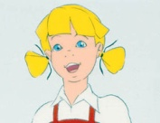
JOUER LE DÉTECTIVE
Aide-moi !
Le bureau des détectives français
Le bureau des détectives marocains
Le bureau des détectives
belges
Le bureau des détectives canadiens

Slide 10
UN GROUPE :
Caroline
Un détective
Les amis de Caroline

Slide 11
Le détective demande à Caroline et à ses amis :
Caroline et ses amis répondent:
1.
C’est en quoi l’objet?
3.
Comment est l’objet?
A quoi ça sert?
En quoi est l’objet?
2.
1.
C’est ………
3.
C’est ………
Il set à……..
2.
Il est …………….
Il est …………….
C’est pour ……..

Slide 12
DEVOIR :
IMAGINEZ QUE VOUS ÊTES LES DÉTECTIVES DE CAROLINE:
FAITES DES PETITES ANNONCES ET DÉCRIVEZ LES AUTRES OBJETS PERDUS :

Slide 13
BRAVO CHERS ENFANTS!
NOUS REMERCIONS POUR LA
PARTICIPATION à TOUS!

